Slide 1

116年全民i運動計畫
-計畫申請
中華民國115年09月

Slide 2
一、計畫管理人i運動平台操作

Slide 3
系統功能
會員申請(I運動平台)
角色 | 作業別 | 功能
所有人員 | 會員中心 | 會員申請作業
 |  | 忘記密碼
計畫管理系統-計畫管理人(I運動平台)
角色 | 作業別 | 功能
計畫管理人 | 運動i臺灣計畫 | 計畫申請作業
 |  | 計畫執行變更申請
 |  | 活動延期申請
 |  | 計畫成果資料登錄
 |  | 訪視紀錄查詢作業

Slide 4
一、計畫管理人i運動平台操作說明

Slide 5



建議使用之瀏覽器：
請使用Google Chrome瀏覽器或Microsoft Edge
(如下圖)
Chrome(簡稱)
Edge(簡稱)
資安疑慮不建議使用

Slide 6

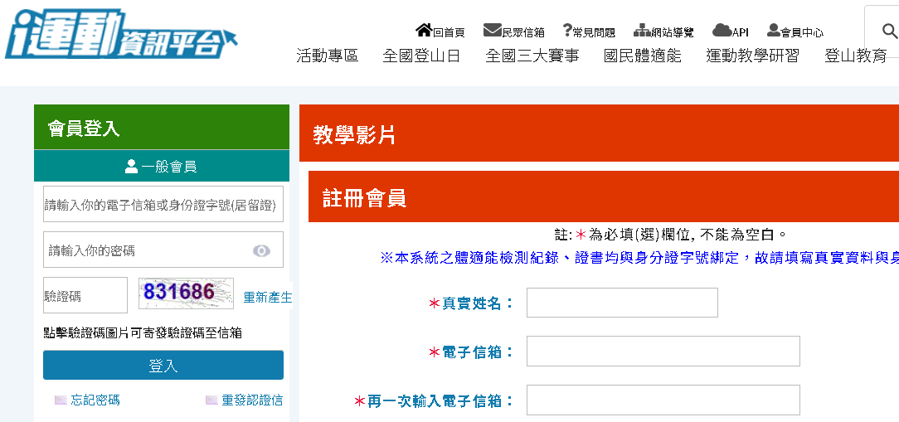
i運動資訊平台： https://isports.sa.gov.tw/
1.輸入網址https://isports.sa.gov.tw
2.點選『會員中心』
3.輸入註冊會員時入的EMAIL及密碼
，點選『登入』鈕

Slide 7
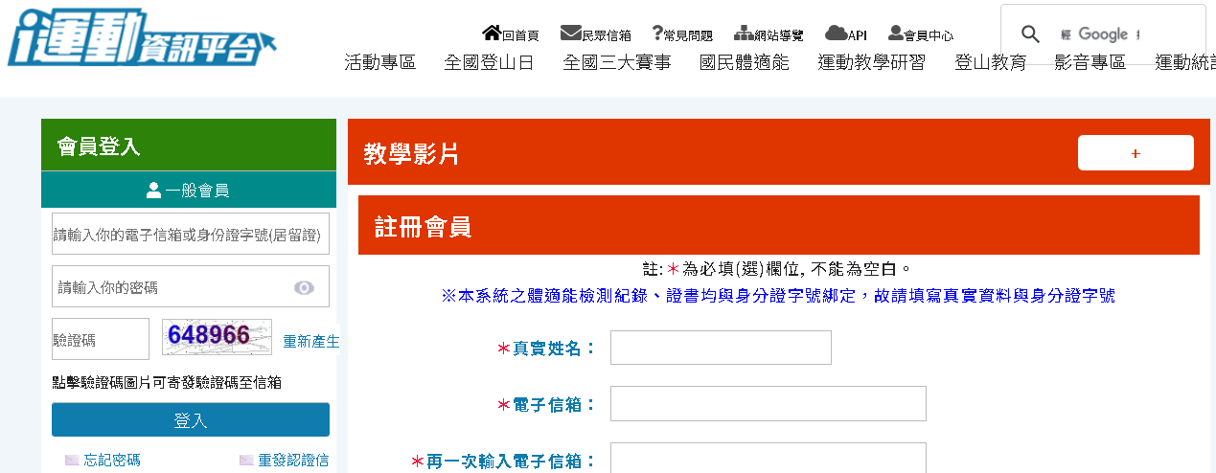
會員中心
註冊會員
EMAIL收取
認證信
驗證成功重新登入i運動平台
會員申請
1.點選『會員中心』
2.輸入基本資料

Slide 8
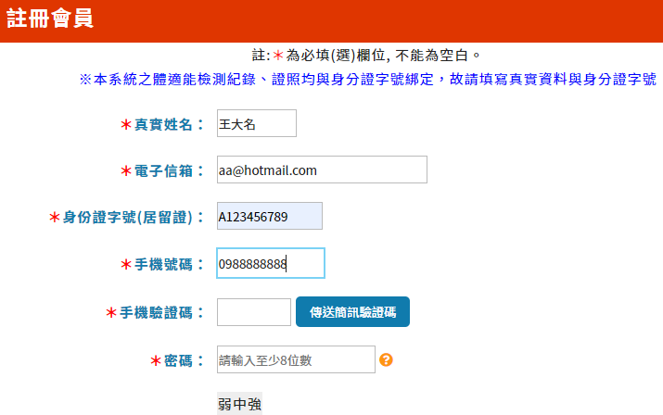
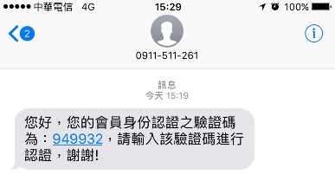
會員申請
3. 點選『傳送簡訊驗證碼』鈕會發送認證簡訊至您的手機
4. 至您的手機讀取簡訊，
並查看驗證碼

Slide 9
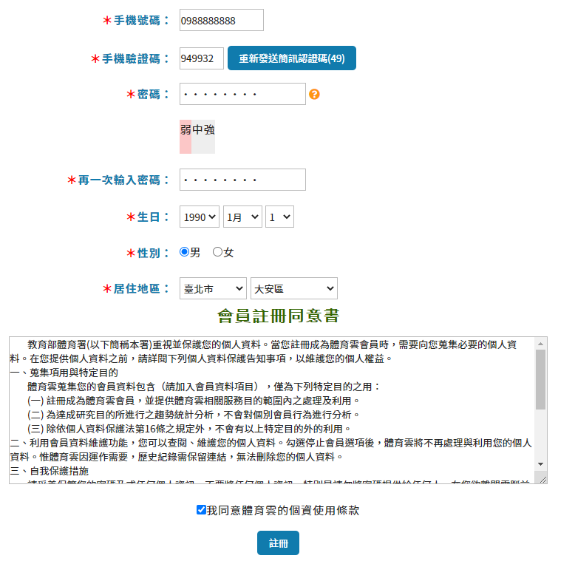
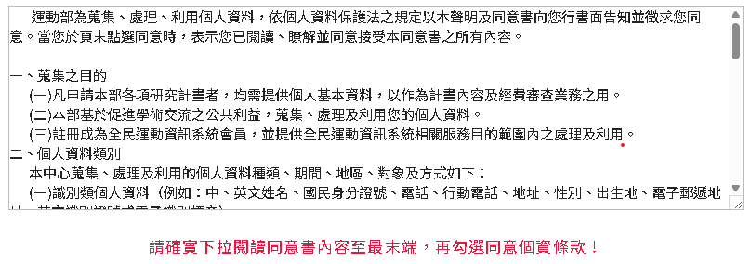
會員申請
5. 輸入簡訊驗證碼
※會員密碼需符合複雜度原則:
1.大寫英文字
2.小寫英文字
3.數字
4.特殊符號
您的密碼需至少使用8碼並包含以上其中三項原則!
6.輸入必填資料後勾選同意書，點選『註冊』鈕

Slide 10
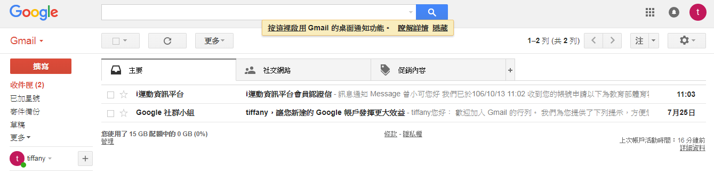
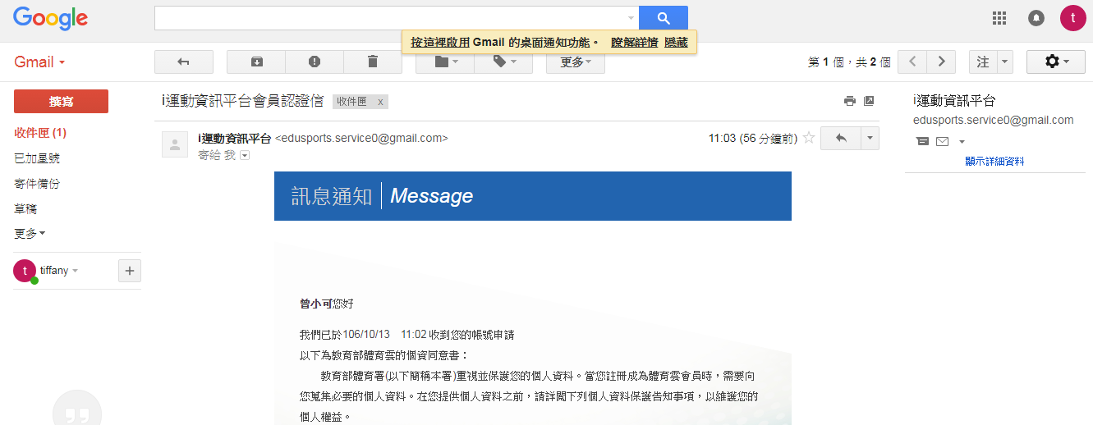
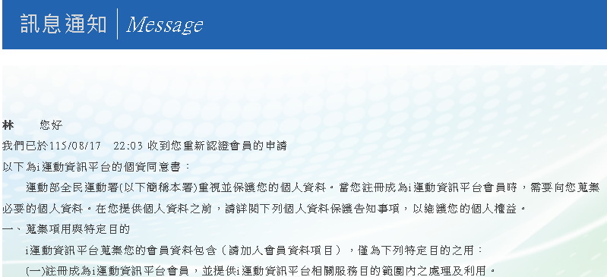
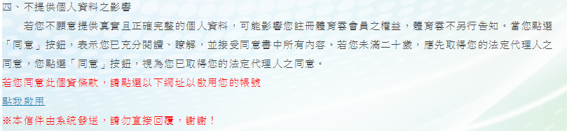
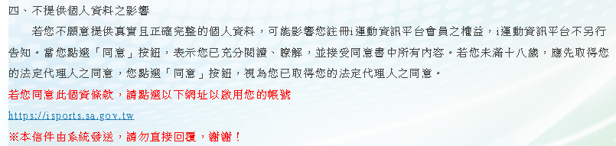
會員申請
7.到您的EMAIL信箱收取認證信，點選信件進入
(收件夾如未收到信件，請檢查垃圾郵件)
8.點選 https://isports.sa.gov.tw (紅框處)完成會員認證

Slide 11
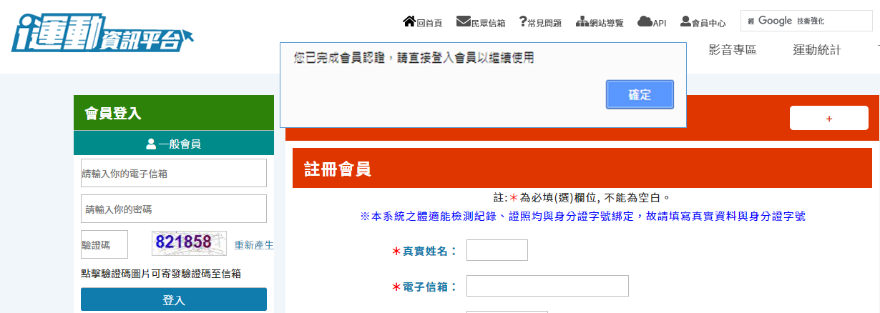
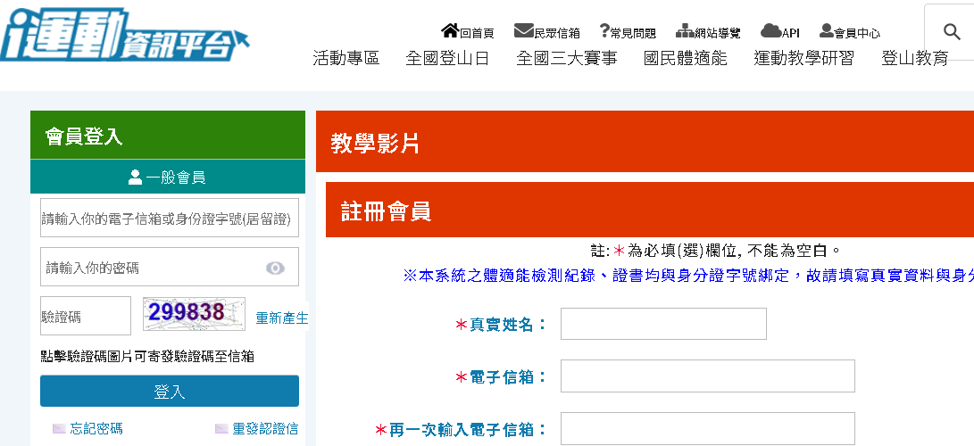
會員申請
9.完成會員認證，點選『確定』鈕
10.關閉瀏覽器，重新連到I運動平台
，點選『會員中心』
11.輸入註冊會員時入的EMAIL及密碼
，點選『登入』鈕

Slide 12

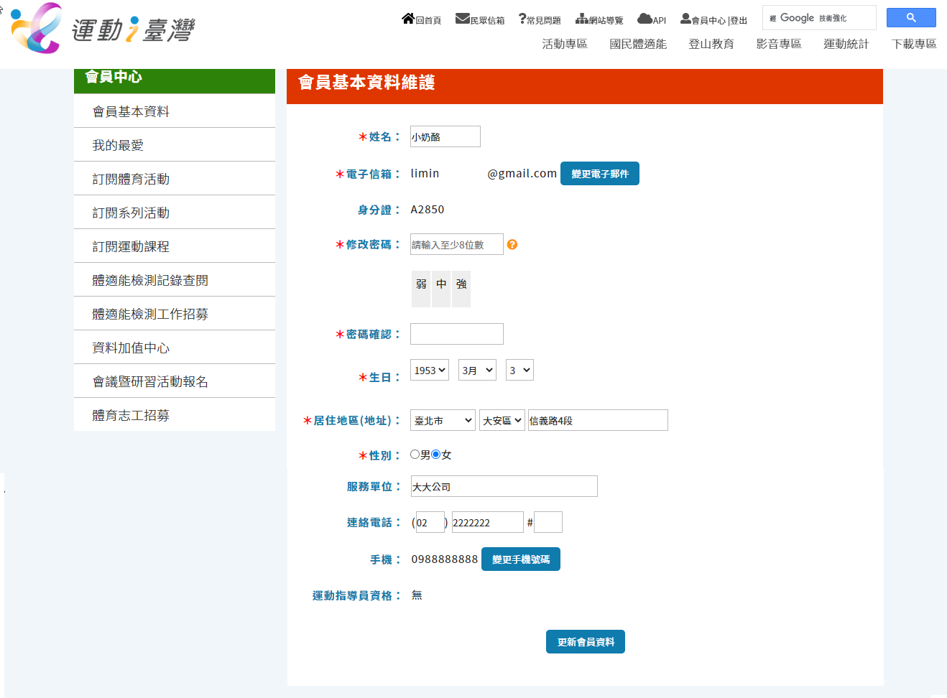
會員申請
12.預設登入後在會員基本資料頁；
如要改資料，請修改後點選『更新會員資料』鈕
提醒：計畫管理人異動時，新的管理人請先做完會員申請並認證
，再記得通知縣市政府i運動計畫窗口做後續異動。

Slide 13
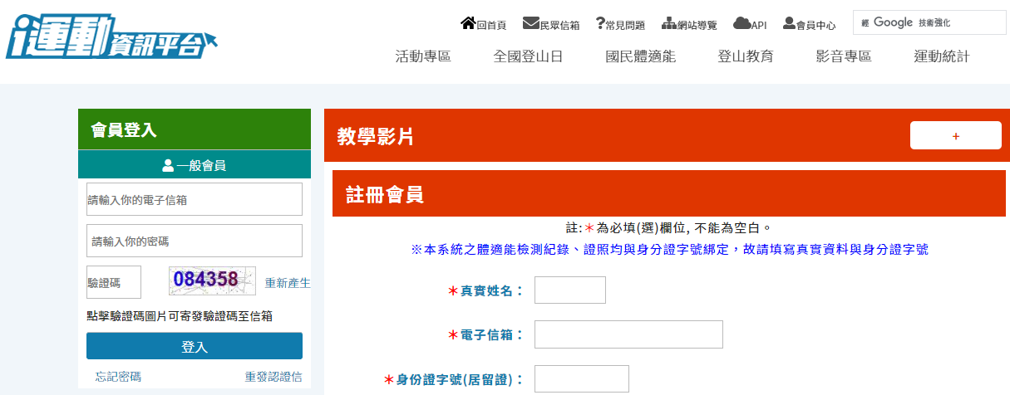
忘記密碼
會員中心
忘記密碼
收取信件
1.輸入網址https://isports.sa.gov.tw
2.點選『會員中心』
3.點選忘記密碼

Slide 14
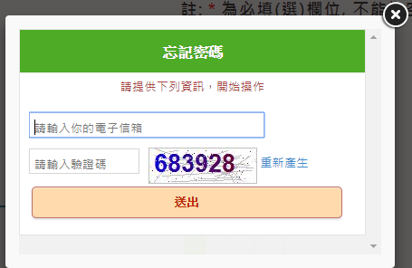
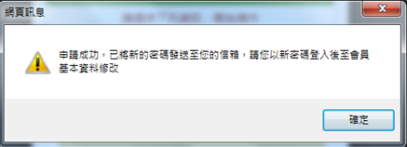
忘記密碼
忘記密碼
4.輸入EMAIL及驗證碼，點選『送出』鈕
5.點選『確定』鈕
※忘記密碼確認後，信件約3-5分鐘才會寄達Email信箱

Slide 15
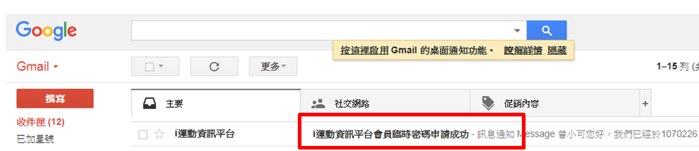
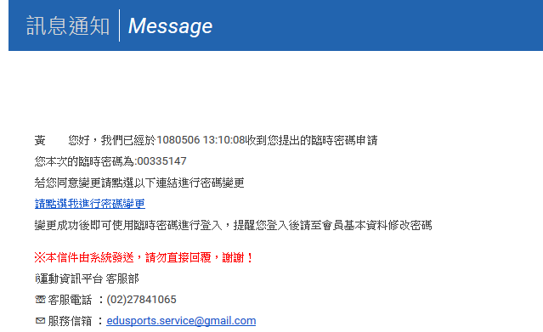
忘記密碼
忘記密碼
6.至EMAIL信箱收取臨時密碼信件
7.查看臨時密碼，並點選畫面請點我進行密碼變更連結後至i運動平台修改密碼
※請於1小時內點選連結進行變更，逾時請重新申請。(資安規定)

Slide 16
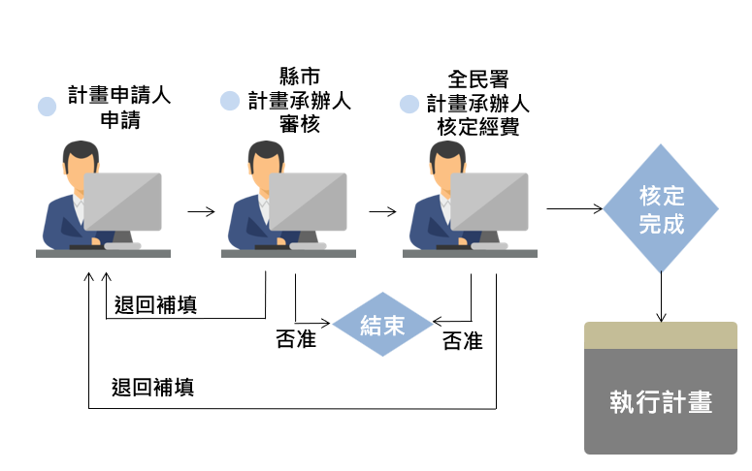
計畫申請流程

Slide 17
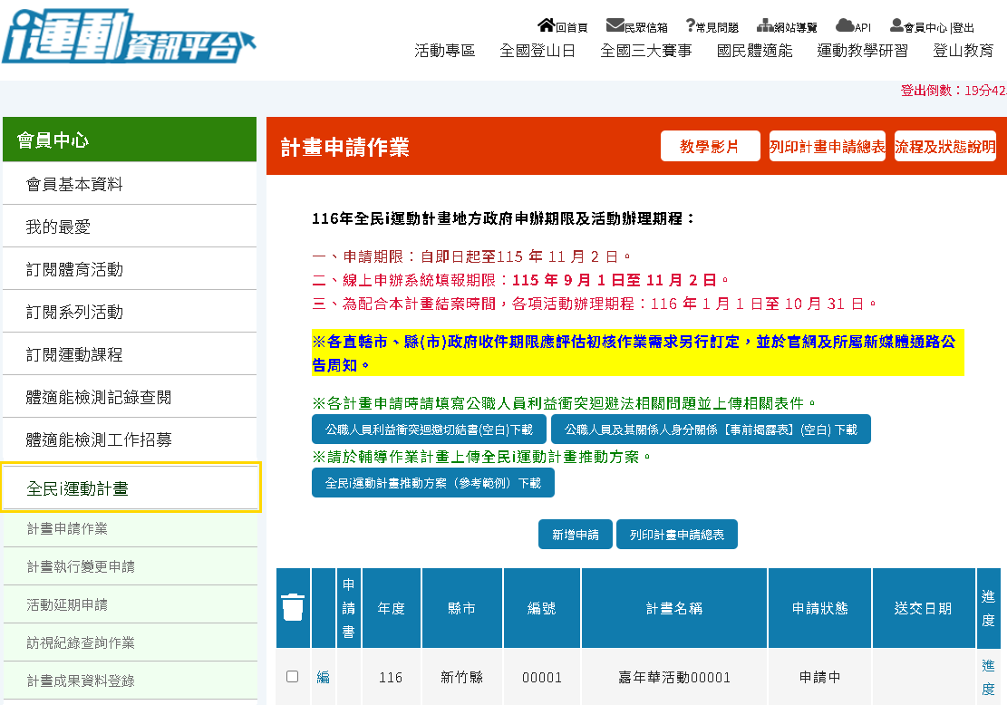
會員中心
運動i臺灣計畫
計畫申請作業
提供計畫管理人員申請計畫。
2.請點選按鈕下載公職人員相關表件，需印出後切結掃瞄成PDF ，上傳平台
3.畫面會顯示已存在的計畫表列，
要新建一筆申請點選『新增申請』鈕
1.點選 計畫申請作業

Slide 18
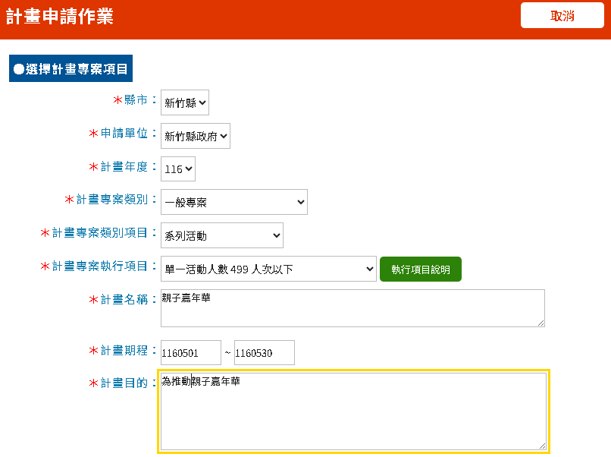
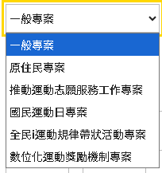
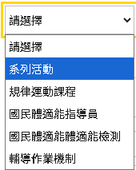
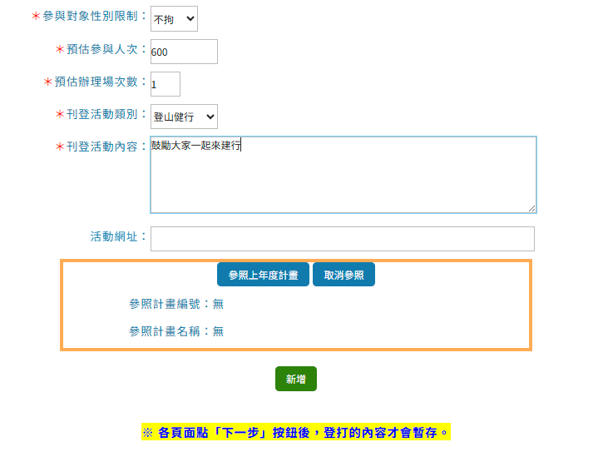
計畫專案項目輸入
4.輸入畫面上紅色星號欄位
116調整
執行項目說明可點開查看
計畫專案執行項目說明
場次數/人次數輸入說明：
預估參與人次：請輸入2場*每場200人=400
預估辦理場次數：請輸入每周1場*2周=2
刊登於I運動平台→活動專區的類別
115年度有申請過相同執行項目活動可使用’參照上年度計畫’帶入
5.點選『新增』

Slide 19
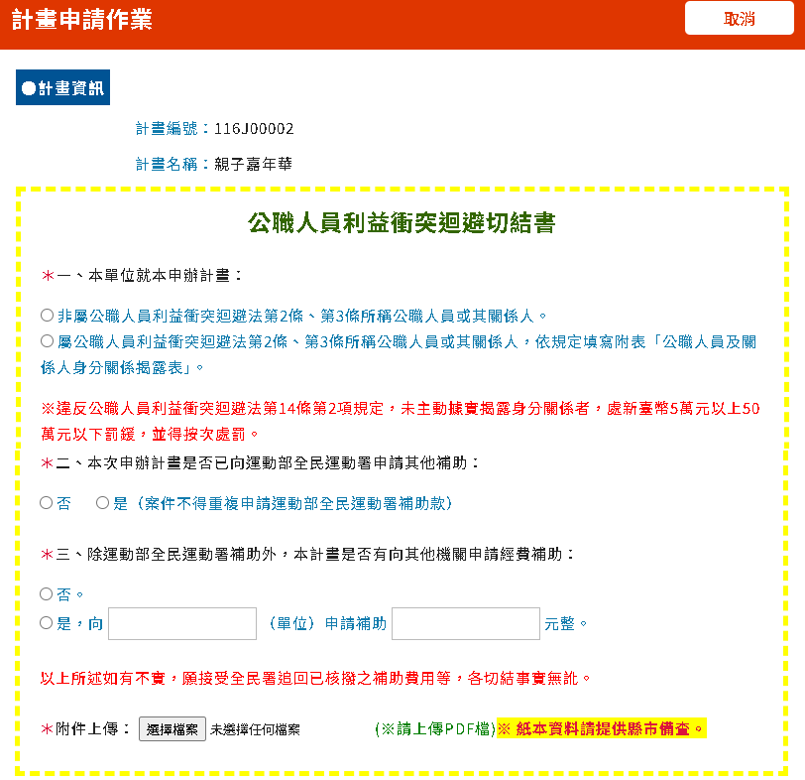
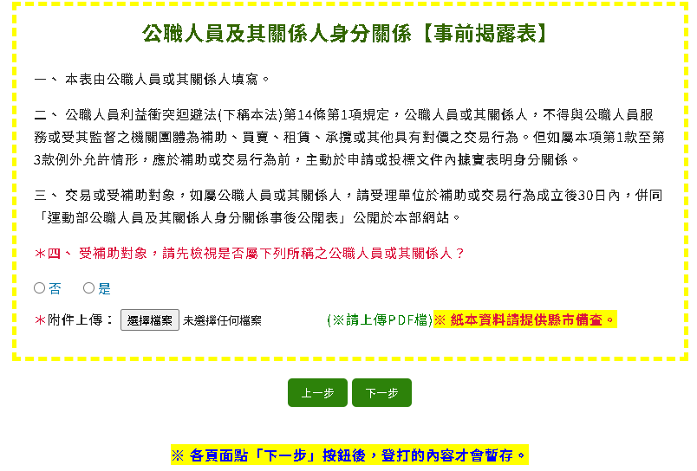
計畫專案項目輸入
6.輸入畫面上紅色星號欄位(116調整)
點選『選擇檔案』將附檔選取(操作見下頁)
7.點選『下一步』

Slide 20
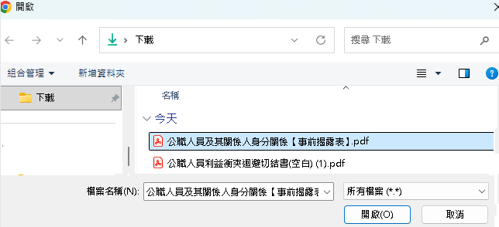
計畫專案項目輸入
1.點選『選擇檔案』鈕
2.點選『開啟』鈕
提醒：公職人員相關表件，需印出後切結掃瞄成PDF
3.已上傳過可點選預覽可查看檔案，要置換檔案請重覆1.2點操作步驟

Slide 21
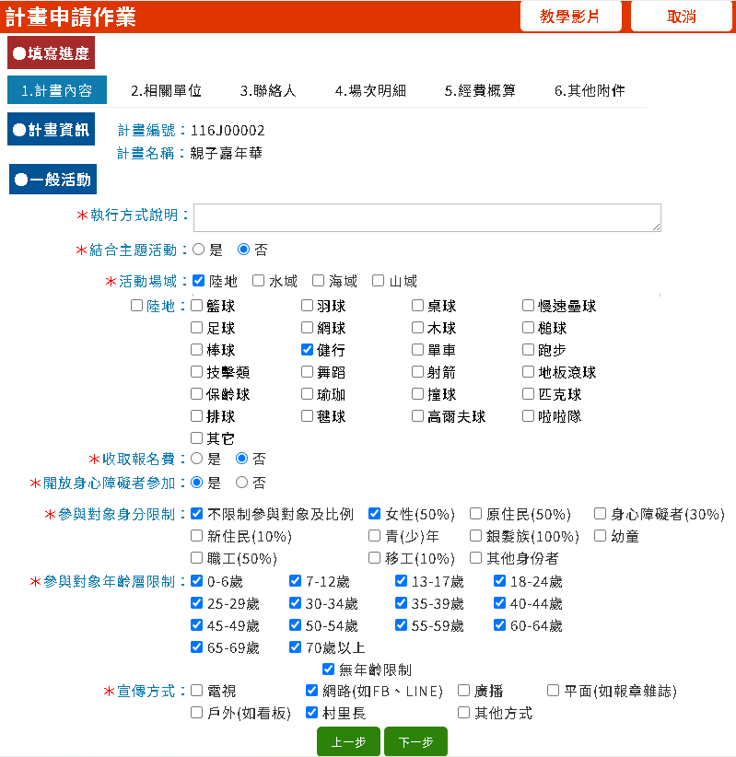

計畫專案內容輸入
8.輸入畫面上紅色星號欄位
(不同計畫類別有不同輸入欄位)
※執行方式不要寫到日期/時間，
時間地點請在場次明細填寫
結合主題活動選是，
請再勾選配合之節日
不限制參與對象及比例時，
可再勾選比例方便統計(可複選)
全年齡層請勾 無年齡層限制，
成果填寫需統計人數
9.點選『下一步』

Slide 22
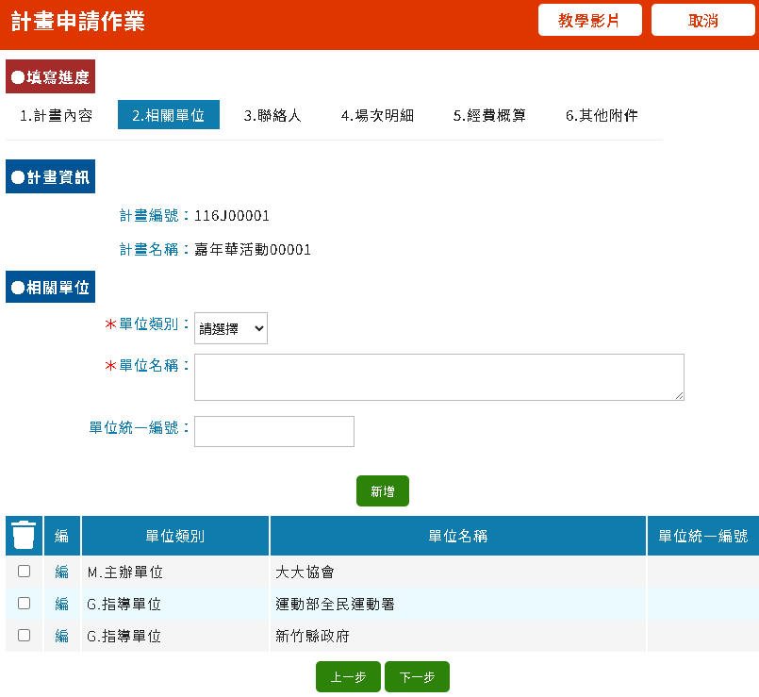

相關單位輸入
10.輸入單位類別/名稱，點選『新增』鈕
12.點選『下一步』
11.修改請點編帶入上方視窗
修改後點選『存檔』鈕；
刪除請勾選後按
提醒：依不同計畫系統預設帶入G指導單位
如有主辦/協辦或贊助單位，請自行新增

Slide 23
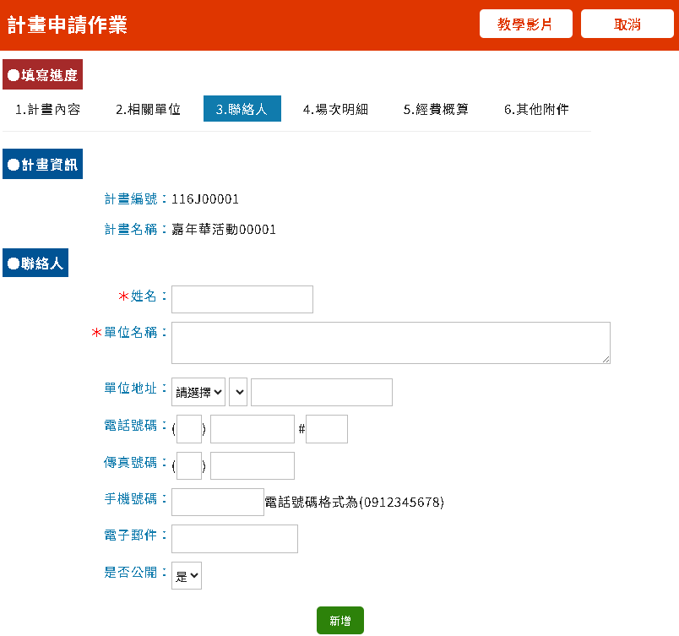
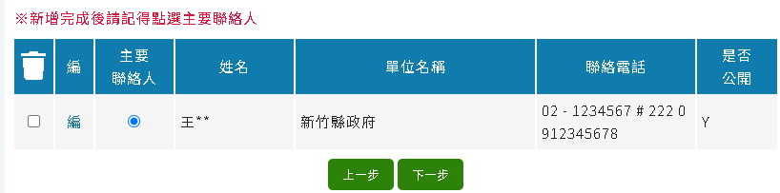
聯絡人輸入
13.輸入聯絡人資訊，
點選『新增』鈕
提醒：
因個資法關係，請儘量填寫公務電話為主
(電話/手機，請輸入其中一欄)
預設帶入帳號資料，
多筆聯絡人請設主要聯絡人
i運動平台→活動專區要公開聯絡人資訊請選『是』
15.點選『下一步』
14.修改請點編帶入上方視窗
修改後點選『存檔』鈕；刪除請勾選後按

Slide 24
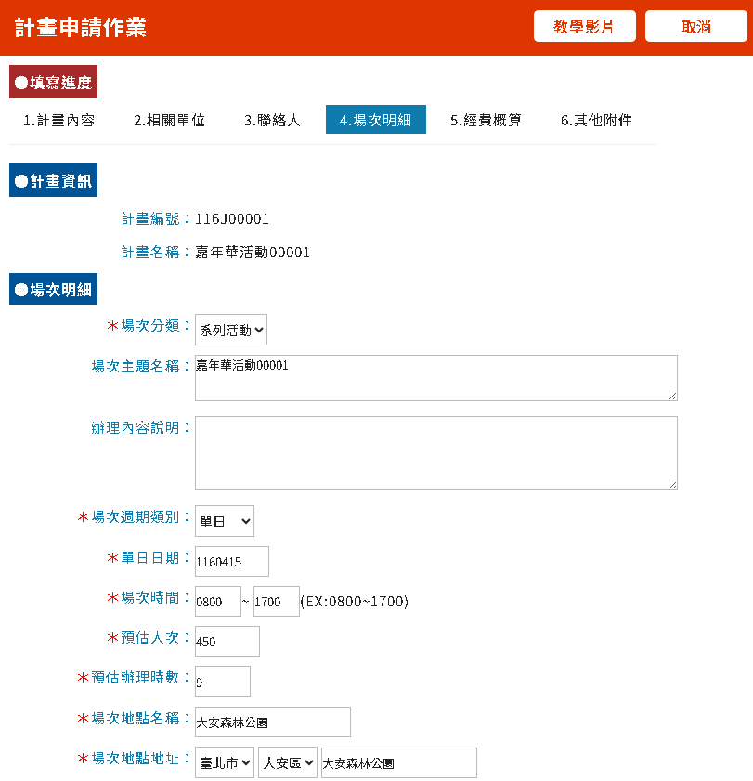
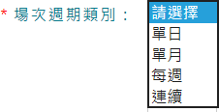
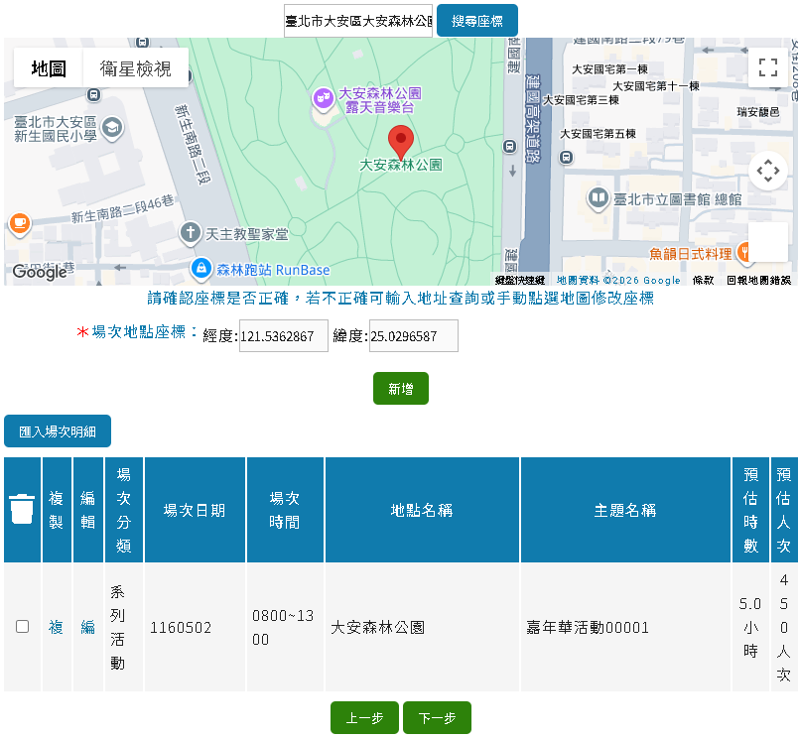
場地明細輸入
16.依場次資料不同輸入畫面上紅色星號欄位，
點選『新增』鈕
(多場次請重覆新增動作)
Ex:
單日：直接輸入日期
單月：2月2日、2月6日
課程週期類別:單月，選擇月份並輸入2,6日期。(以逗號分開)
每週：8/1-8/15每週三
課程週期類別: 每週，課程起訖輸入8/1-8/15勾選每週三
連續：3/1~3/3每天(建議少用)
課程週期類別: 連續，課程起訖輸入3/1-3/3
場次可下拉選擇
※活動場次明細，請不要填寫1160101-1161031/連續→是指’每天’
※活動場次日期填寫1160102 ，應為活動不會異動日期再填寫
(避免事後變更逾時)
匯入場次
(請見下頁說明)
17.點選『下一步』

Slide 25
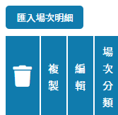
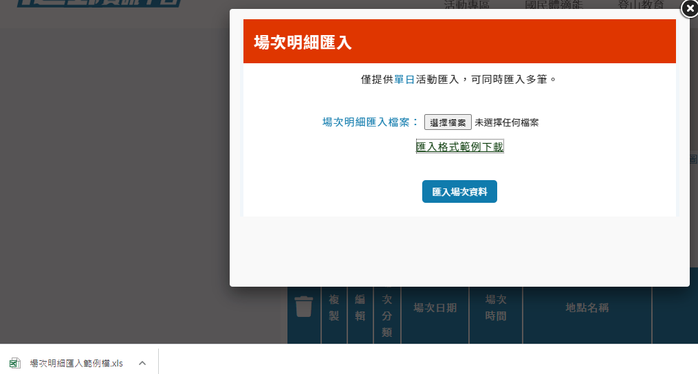
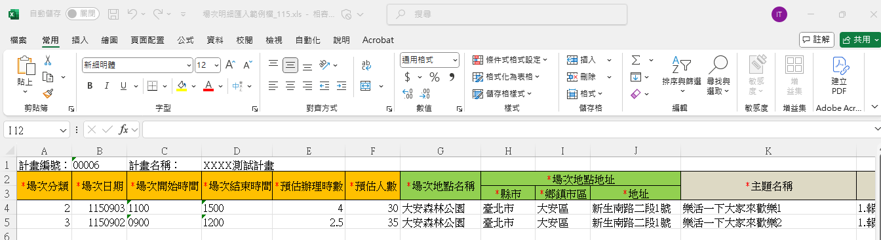
場地明細輸入
1.點選『匯入場次明細』鈕
2.點選匯入格式範例下載
3.點選檔案開啟
4.在Excel裡輸入場次資料，*欄位一定要輸入，否則無法匯入→儲存Excel檔

Slide 26
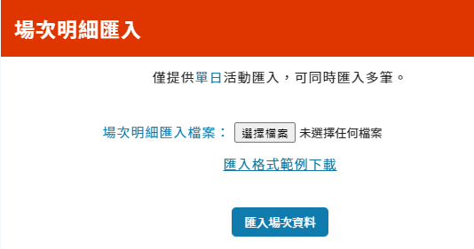
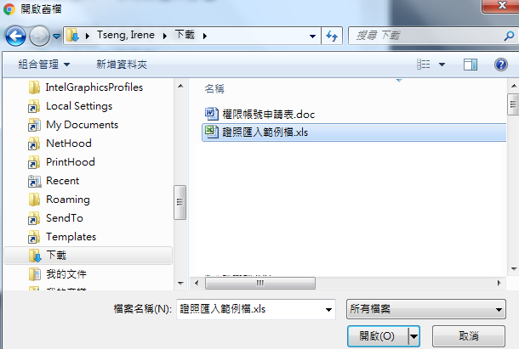
場地明細輸入
7.點選『匯入場次資料』鈕
5.點選『選擇檔案』鈕
提醒：
1.僅提供單日活動匯入，可同時匯入多筆。
2.Excel匯入的活動，並不是以覆蓋方式上傳活動，
若是用同一份Excel修改，請先刪除原活動再匯入。
3.場次分類只有系列活動及運動課程。
6.點選『開啟』鈕

Slide 27
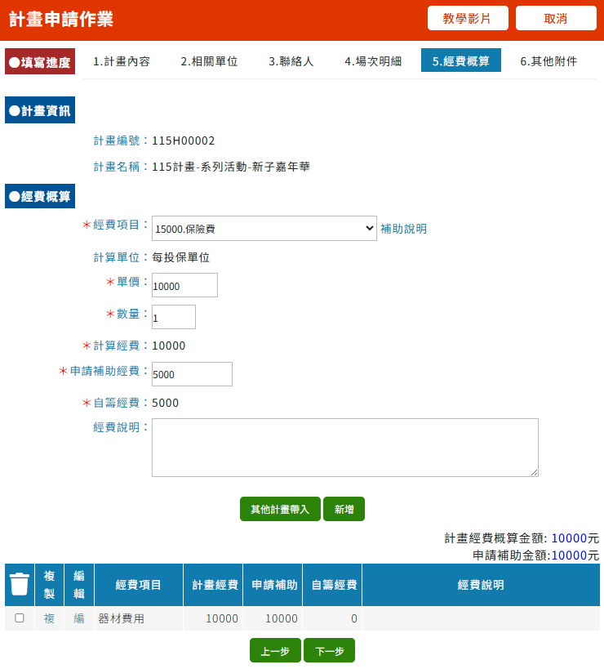

經費概算輸入
18.依經費項目不同輸入畫面上紅色星號欄位，
點選『新增』鈕
輸入申請補助經費後，點選畫面任一地方或按TAB鍵自動會帶出自籌經費在畫面上
由其他計畫帶入經費項目(請見下頁說明)
19.點選『下一步』
點選複copy一筆資料帶到畫面上方，直接修改後點選『新增』鈕

Slide 28

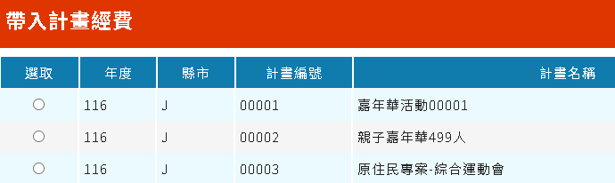
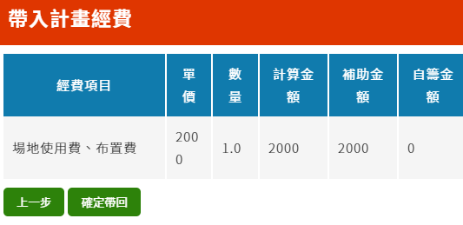
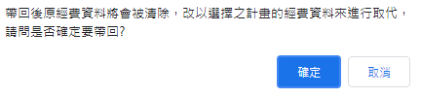
經費概算輸入
提醒：A計畫已填寫完概算，欲複製整批經費項目至B計畫，請用此功能。
點選『其他計畫帶入』鈕
點選計畫帶入
點選『確定帶回』鈕
畫面顯示訊息提醒原經費會被清空取代成新的，點選『確定』鈕帶入

Slide 29
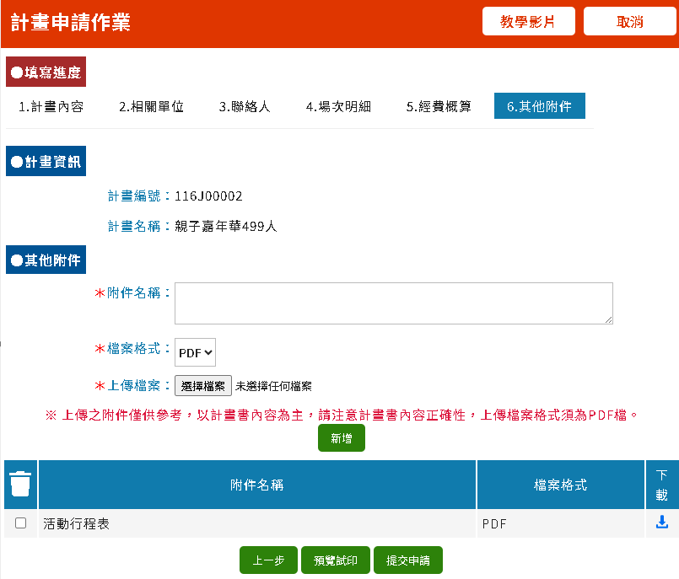
附件上傳
20.附件上傳
(1)輸入附件名稱/檔案格式
(2)點選『選擇檔案』鈕開窗
找到檔案
(3)點選『新增』鈕
22.點選『預覽試印』印出報表查看
21.點選圖示可開啟
附件查看
23.點選『提交申請』
(提交後無法修改，請先試印無誤後，最後再做此動作)

Slide 30
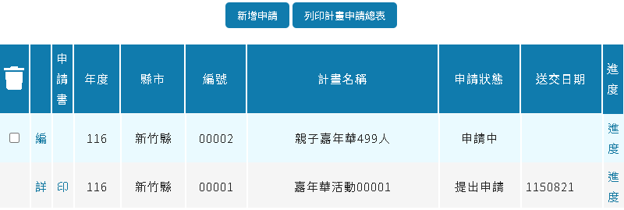
計畫申請表列
25.狀態：申請中，可點編進入修改；
刪除請勾選後按
24.送出後狀態：提出申請，
送出後不可修改只可點詳查看
申請狀態說明：
申請中—計畫管理人輸入部分資料尚未提交申請 申請初審待核定—縣市承辦人計畫申請初核後為核准後的狀態
重送申請—計畫管理人被退回後又重新送件 否准—縣市承辦人計畫申請審核後為否准後的狀態
提出申請—計畫管理人提交申請後狀態 退回補件—縣市承辦人計畫申請審核後為退回補件後的狀態
終止申請—計畫管理人取消計畫 核准待核定—縣市承辦人計畫申請審核後為核准後的狀態
完成申請—全民署經費核定後狀態

Slide 31
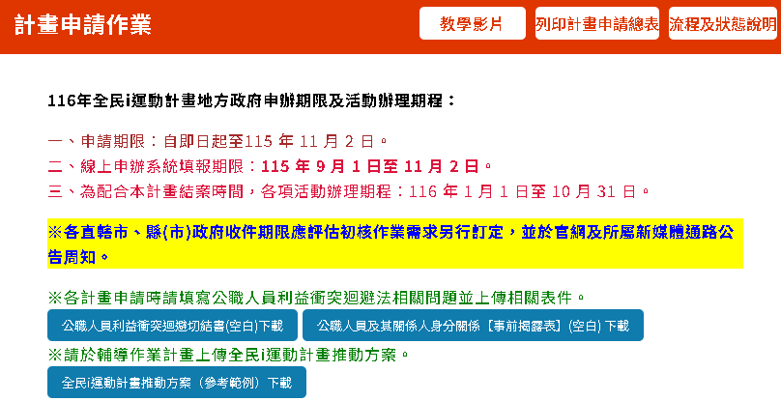
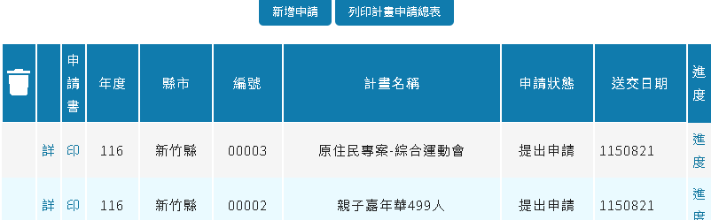
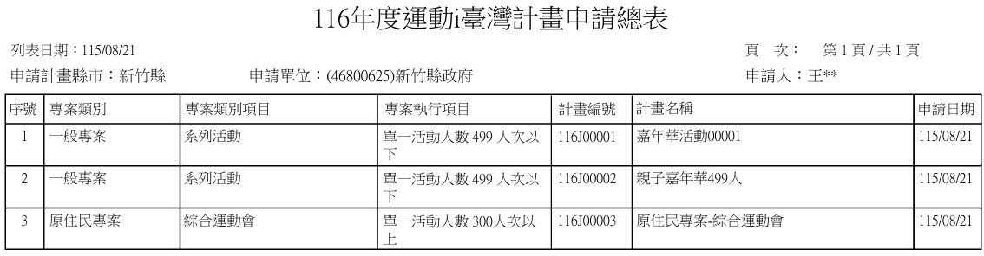
計畫申請表列
26.所有計畫均提出申請後可點『列印計畫申請總表』鈕印出報表清單

Slide 32
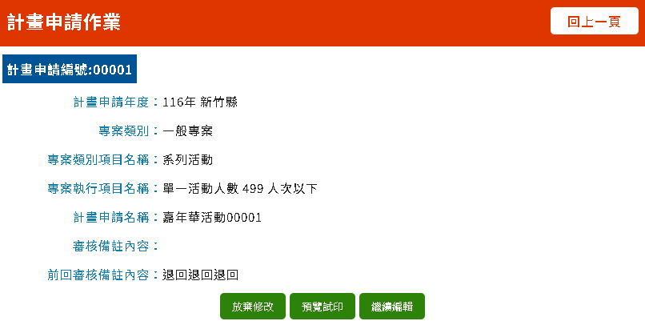


計畫申請表列
27.狀態：申請中，可以點選『繼續編輯』修改及『預覽試印』印計畫書
28.提出申請後，要補印計畫請點印，或點詳進入
29.點選『列印』印出正式計畫書

Slide 33
其他計畫差異畫面

Slide 34




規律運動課程計畫
1.下拉點選一般專案、類別項目及執行項目
場次數/人次數輸入說明：
每週2次/每班20人/12週
預估參與人次：請輸入*20*12=480
預估辦理場次數：請輸入2*12=32
課程一天一場次
申辦原則：
1.運動課程配配前後測(至少占規律運動課程之10% ，參考內政部所訂離島偏鄉占5%)
2.每期課程：12週，每週上課至少2天（總計至少每日60分鐘為原則，必要時得評估參加學員年運、健康狀態而調整，惟不能低於50分鐘），參加學員需年滿23歲，參加學員至少20人且參加學員固定。（參考內政部所訂離島偏鄉，可調降為10至15人。）
3.參加人員需滿年23歲，分為一般民眾23至64歲者，須配合參加科技體適能檢測；65歲以上者，須配合參加銀髮族科技體適能檢測請依國民、銀髮族體適能檢測年齡分別開立課程。
4.每學員參加課程堂數須達 60%，且有 60%學員參與體適能檢測之前、後測，前、後測間隔須達 12 週（至少 78 天）。
每課程（班）第1堂課的前、後7日內完成前測，該課程（班）最後一堂課的前、後7日內完成後測。
5.執行課程單位須開課日 1 個月前主動聯繫體適能檢測單位。

Slide 35


規律運動課程計畫
2.課程計畫需再填寫畫面上紅色星號欄位，
點選『新增』鈕
(同一計畫如辦理2班，請建不同主題各一筆)
3.分別進入設定各班別場次時間
提醒：運動課程搭配前後測/全齡運動課程 版型相同

Slide 36



規律運動課程計畫
4. 輸入場次填寫畫面上紅色星號欄位，
點選『新增』鈕 (建議場次週期類別為每月)
5.點選『完成場次設定』鈕

Slide 37



國民體適能指導員計畫
1.下拉點選一般專案、類別項目及執行項目
場次數/人次數輸入說明：
初級1場/30人/中級1場/30人
預估參與人次：請輸入2*30 =60
預估辦理場次數：請輸入2
提醒：
1.辦理國民體適能指導員研討會/辦理國民體適能指導員增能工作坊版型與一般活動相同
2. 不會刊登i運動平台活動專區，會有體適能指導員專頁

Slide 38

國民體適能指導員計畫
2.輸入合作對象名稱，點選『新增』鈕
(多合作對象，請重覆新增動作)

Slide 39


國民體適能指導員計畫
3.輸入辦理內容，點選『新增』鈕
(不同合作對象之辦理內容，請重覆新增動作)
4. 點選需求設定進入

Slide 40

國民體適能指導員計畫
5.輸入師資(考官)需求人數
6. 點場次設定分別進入新增課程或檢定場次
7.點選『完成辦理內容』鈕

Slide 41



體適能檢測計畫
1.下拉點選一般專案、類別項目及執行項目
提醒：116年不分一般或銀髪，合併為一案

Slide 42

體適能檢測計畫
2.體適能檢測計畫需再填寫畫面上紅色星號欄位

Slide 43


體適能檢測計畫
3.輸入檢測方式、檢測站等紅色星號欄位，
點選『新增』鈕 (多檢測站，請重覆新增動作)

Slide 44
輔導計畫
輔導作業計畫需下載在地規律運動推廣行動方案範例填寫，
並於附件上傳

Slide 45



輔導計畫
1.下拉點選一般專案、類別項目：縣市輔導機制及執行項目：一般專案及原住民族專案輔導作業機制

Slide 46



輔導計畫
2.需再填寫畫面上紅色星號欄位
116需填寫規律運動成效評估機制

Slide 47

輔導計畫
3.輸入輔導會議資料，點選『新增』鈕
(請重覆新增動作，新增期初/期中會議)

Slide 48

輔導計畫
4.輸入委員資料，點選『新增』鈕
(請重覆新增動作新增)

Slide 49

輔導計畫
5. 輸入附件名稱/檔案格式/上傳檔案，
點選『新增』鈕 (請重覆新增動作)
需上傳並勾選在地規律運動推廣行動方案已上傳

Slide 50




原住民專案
1.下拉點選原住民專案、類別項目及執行項目
申辦原則：
1.活動中原住民族身分者應達 50%以上
2.各類補助金額請參考P.40

Slide 51



運動志願服務工作
1.下拉點選推動運動志願服務工作專案、類別項目及執行項目
註：志工計畫不會刊登i運動平台活動專區

Slide 52

運動志願服務工作
2.志工計畫需再填寫畫面上紅色星號欄位

Slide 53



運動志願服務工作
3.志工計畫需點選志工運用單位
4.志工計畫需點選志工運用單位聯絡人

Slide 54


運動志願服務工作
5. 需再填寫畫面上紅色星號欄位，點選『新增』鈕
(同一計畫如辦理多課程，請建不同主題各一筆)
6.分別進入設定各課程場次時間

Slide 55


運動志願服務工作
7. 需再填寫畫面上紅色星號欄位，點選『新增』鈕
(多項服務規劃，請建不同各一筆)

Slide 56




國民運動日專案
1.下拉點選國民運動日專案、類別項目及執行項目

Slide 57




全民i運動規律帶狀活動專案
1.下拉點選全民i運動規律帶狀活動專案、類別項目及執行項目
申辦原則P.37：
(每縣市每專案最高補助200萬元，若未申請或未獲擇定，本項經費不予核定，預算流用於獲擇定縣市，另本署核定經費若大於原暫匡列數，請各縣市政府依各級地方政府墊付款處理要點規定或其他規定辦理)。

Slide 58




數位化運動獎勵機制專案
1.下拉點選數位化運動獎勵機制專案、類別項目及執行項目

Slide 59
感謝聆聽
i運動平台客服電話：(02)2784-1065
i運動平台客服信箱：edusports.service@gmail.com

